Slide 1

Pravopisná překvapení
Tematická oblast | Pravopis vesele i vážně
Datum vytvoření | 30. 12. 2012
Ročník | 1. – 4. ročník osmiletého gymnázia
Stručný obsah | Testy a řešení testů – doplňování i/í, y/ý po obojetných hláskách podle významů slov (str. 3 – 7)
Způsob využití | Žáci řeší testy po krocích podle zadání a pokynů učitele, postupně si kontrolují správnost dle prezentace. Následně se seznámí s řešením na str. 8
Autor | Mgr. Jana Ševelová
Kód | VY_32_INOVACE_14_CSEV05
Gymnázium a Jazyková škola s právem státní jazykové zkoušky Zlín

Slide 2

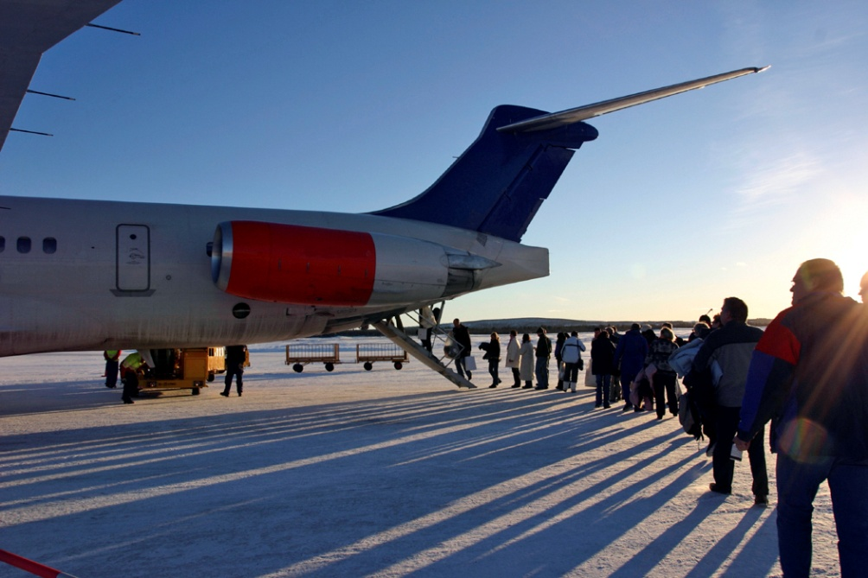
Znáte vyjmenovaná slova po Z ?
brzy
jazyk
nazývat se
Letiště Václava Havla Praha

Slide 3
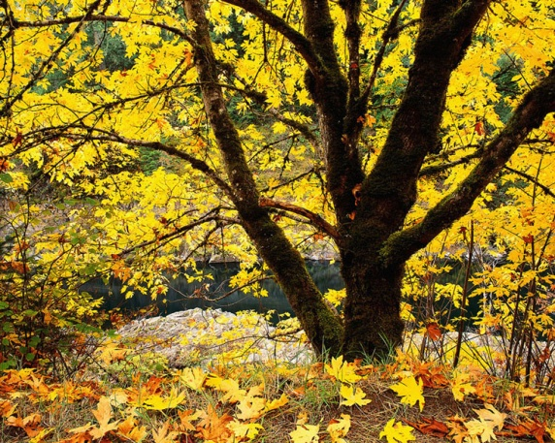
Doplňte i/í, y/ý a zapište správné dvojice
1. b-t
2. b-tař
3. zlatob-l
4. bab-ka
5. b-čiště
6. b-kovec
7. odb-t
1. bit
2. bytař
3. zlatobýl
4. babyka
5. bičiště
6. býkovec
7. odbýt
A) druh javoru B) provést nedbale práci C) násadka biče D) karabáč, důtky E) léčivá rostlina, kvete žlutě F) jednotka množství informace G) zloděj vykrádající domy

Slide 4
Doplňte i/í, y/ý a zapište správné dvojice:
1. l-žiny
2. vl-s
3. l-šej
4. pl-tký
5.l-kovec
6. l-n
7. l-tý
1. ližiny
2. vlys
3. lišej
4. plytký
5. lýkovec
6. lín
7. lítý
A) divoký, zuřivý
B) mělký
C) menší ryba podobná kapru
D) zjara kvetoucí jedovatý keř
E) delší trámce pod břemeno
F) ozdobný pruh na stěně
G) vyrážka, ekzém

Slide 5
Doplňte i/í, y/ý a zapište správné dvojice
1. pomyje
2. mihule
3. mýval
4. mísit
5. mišpule
6. mýto
7. mys
1. pom-je
2. m-hule
3. m-val
4. m-sit
5. m-špule
6. m-to
7. m-s
A) poplatek za používání cest
B) strom nebo keř
C) zadělávat těsto
D) skalnatý výběžek do moře
E) medvěd, šelma žijící u vody
F) splašky při mytí nádobí
G) vodní obratlovec

Slide 6

Doplňte i/í, y/ý a správné dvojice zapište
1. p-ch
2. p-kle
3. p-ří
4. p-chavka
5. p-ce
6. p-ď
7. p-ka
1. pych
2. pikle
3. pýří
4. pýchavka
5. píce
6. píď
7. píka
A) zbraň podobná kopí
B) jedlá houba
C) krmivo pro dobytek
D) stará délková míra, asi 20 cm
E) krádež polního majetku
F) intriky, úklady
G) chmýří, např. u pampelišek

Slide 7
Doplňte i/í, y/ý a zapište správné dvojice
1. s-vý
2. s-rovinka
3. s-pka
4. s-pek
5. s-pat
6. s-tič
7. os-pky
1. sivý
2.syrovinka
3. sýpka
4. sypek
5. sípat
6. sytič
7. osypky
A) chraptět
B) pomocný karburátor
C) vnitřní povlak peřin
D) šedivý, našedlý
E) dětská nemoc
F) sklad na vymlácené obilí
G) jedlá houba

Slide 8
Řešení testů
B….. 1F, 2G, 3E, 4A, 5C, 6D, 7B
L ….. 1E, 2F, 3G, 4B, 5C, 6D, 7A
M … 1F, 2G, 3E, 4C, 5B, 6A, 7D
P….. 1E, 2F, 3G, 4B, 5C, 6D, 7A
S….. 1D, 2G, 3F, 4C, 5A, 6B, 7E

Slide 9
Zdroje
Slovník spisovné češtiny pro školu a veřejnost, Akademia, Praha 2000
Věra Hartmannová a kolektiv, Pravidla českého pravopisu, Nakladatelství Olomouc s. r. o., Olomouc 2004
Microsoft Office Klipart

